Slide 1

Microphone sensor
arduino uno

Slide 2
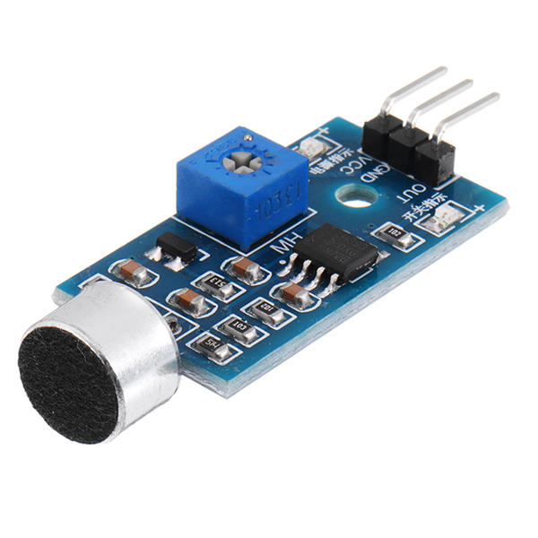
Microphone sensor คืออะไร???
- ขนาด: 32 มม x 17 มม. x15 มม
- ชิปหลัก: LM393 , ไมโครโฟนแบบ electret - แรงดันไฟฟ้าที่ใช้งานได้: DC 4 ~ 6V

Slide 3
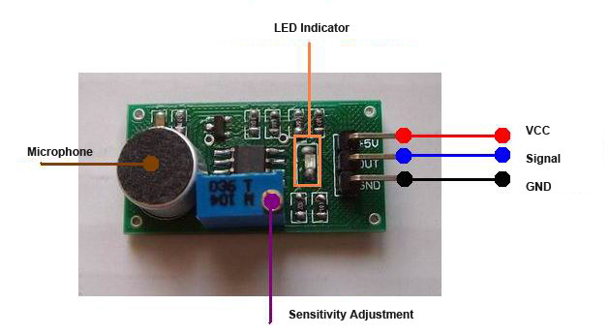
Microphone sensor

Slide 4
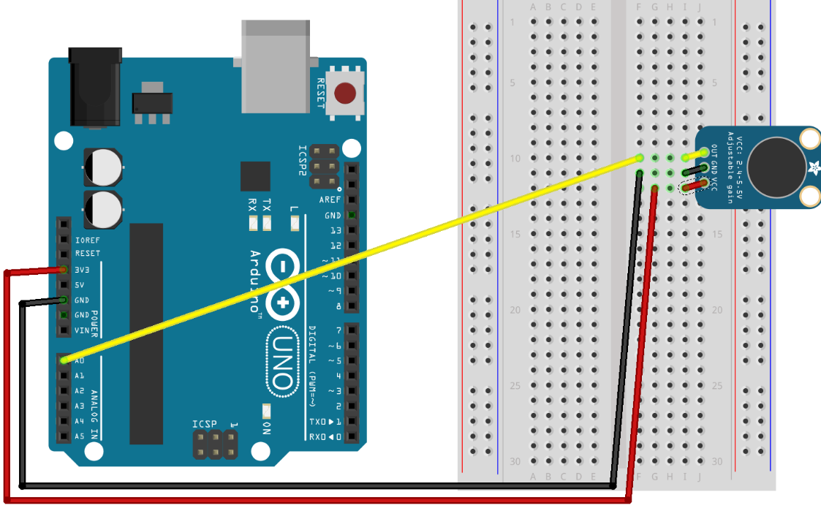
Example

Slide 5

Example code
อย่าลืม ; กันนะจ๊ะ
void setup() {
Serial.begin(9600);
void loop() {
int sensorValue = analogRead(A0);
Serial.println(sensorValue);
delay(100);
}

Slide 6
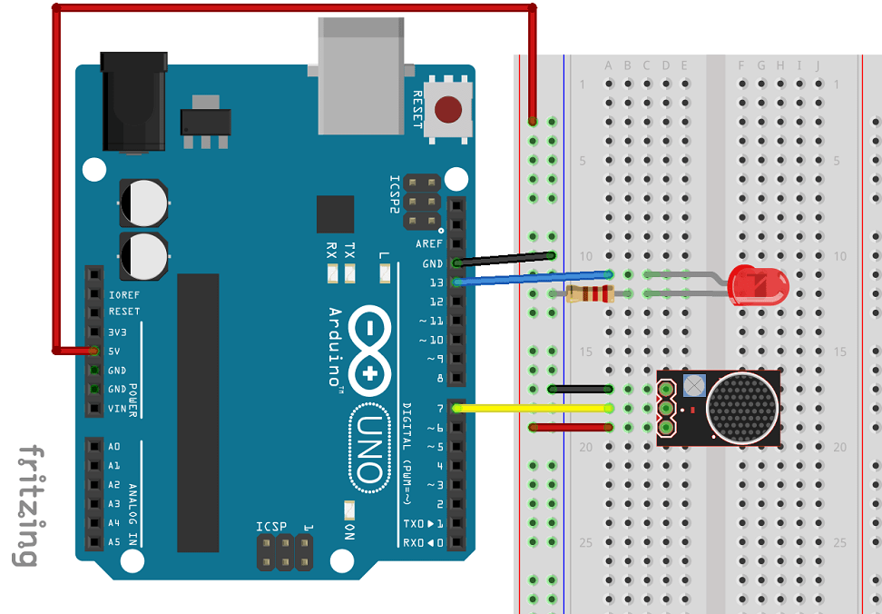
Example 2

Slide 7
Example code 2
int ledPin = 13; // (ขา digital ที่ 13)
int sensorPin = 7; // (ขา digital ที่ 7)
boolean val = 0; // กำหนดตัวแปล val = 0
void setup(){
pinMode(ledPin, OUTPUT); //set ledPin เป็น output
pinMode(sensorPin, INPUT); //set ledPin เป็น input
Serial.begin (9600); // เปิดพอร์ตอนุกรมตั้งค่าอัตราข้อมูลเป็น 9600 bps
}
void loop (){
val = digitalRead(sensorPin); //ให้อ่านค่าจากตัว SensorPin แล้วเก็บไว้ในตัวแปล val
Serial.println(val); // print ค่าที่อ่านจากตัวแปล val
delay(100); // หน่วงเวลา 0.1 วินาที

Slide 8
Example code 2
// when the sensor detects a signal above the threshold value, LED flashes
if (val == HIGH) { //ถ้า val มีค่าเป็น HIGH
digitalWrite(ledPin, HIGH); //ไฟติด
}
else { //ถ้าไม่ใช่
digitalWrite(ledPin, LOW); //ไฟดับ
}
}

Slide 9

โชคดีกับการต่อบอร์ดนะจ๊ะ อิอิ

